Slide 1
Region 3 gospodarki odpadami komunalnymi w województwie świętokrzyskim
Kielce, 08.12.2011 r.

Slide 2
Regiony gospodarki odpadami komunalnymi- obowiązek ustawowy art. 3 ust 3 pkt 15b) ustawy o odpadach
Region gospodarki odpadami komunalnymi – rozumie się przez to określony w wojewódzkim planie gospodarki odpadami obszar liczący co najmniej 150 000 mieszkańców, regionem gospodarki odpadami może być gmina licząca powyżej 500 000 mieszkańców.

Slide 3
Uchwała w sprawie wykonania „Planu gospodarki odpadami dla województwa świętokrzyskiego”- nowość
Regiony gospodarki odpadami komunalnymi.
Regionalne instalacje do przetwarzania odpadów komunalnych w poszczególnych regionach gospodarki odpadami komunalnymi oraz instalacje przewidziane do zastępczej obsługi tych regionów, do czasu uruchomienia regionalnych instalacji do przetwarzania odpadów komunalnych, w przypadku gdy znajdująca się w nich instalacja uległa awarii lub nie może przyjmować odpadów z innych przyczyn.
Regionalne instalacje do przetwarzania odpadów komunalnych niespełniające wymagań ochrony środowiska, których modernizacja nie jest możliwa z przyczyn technicznych lub nie jest uzasadniona z przyczyn ekonomicznych.

Slide 4
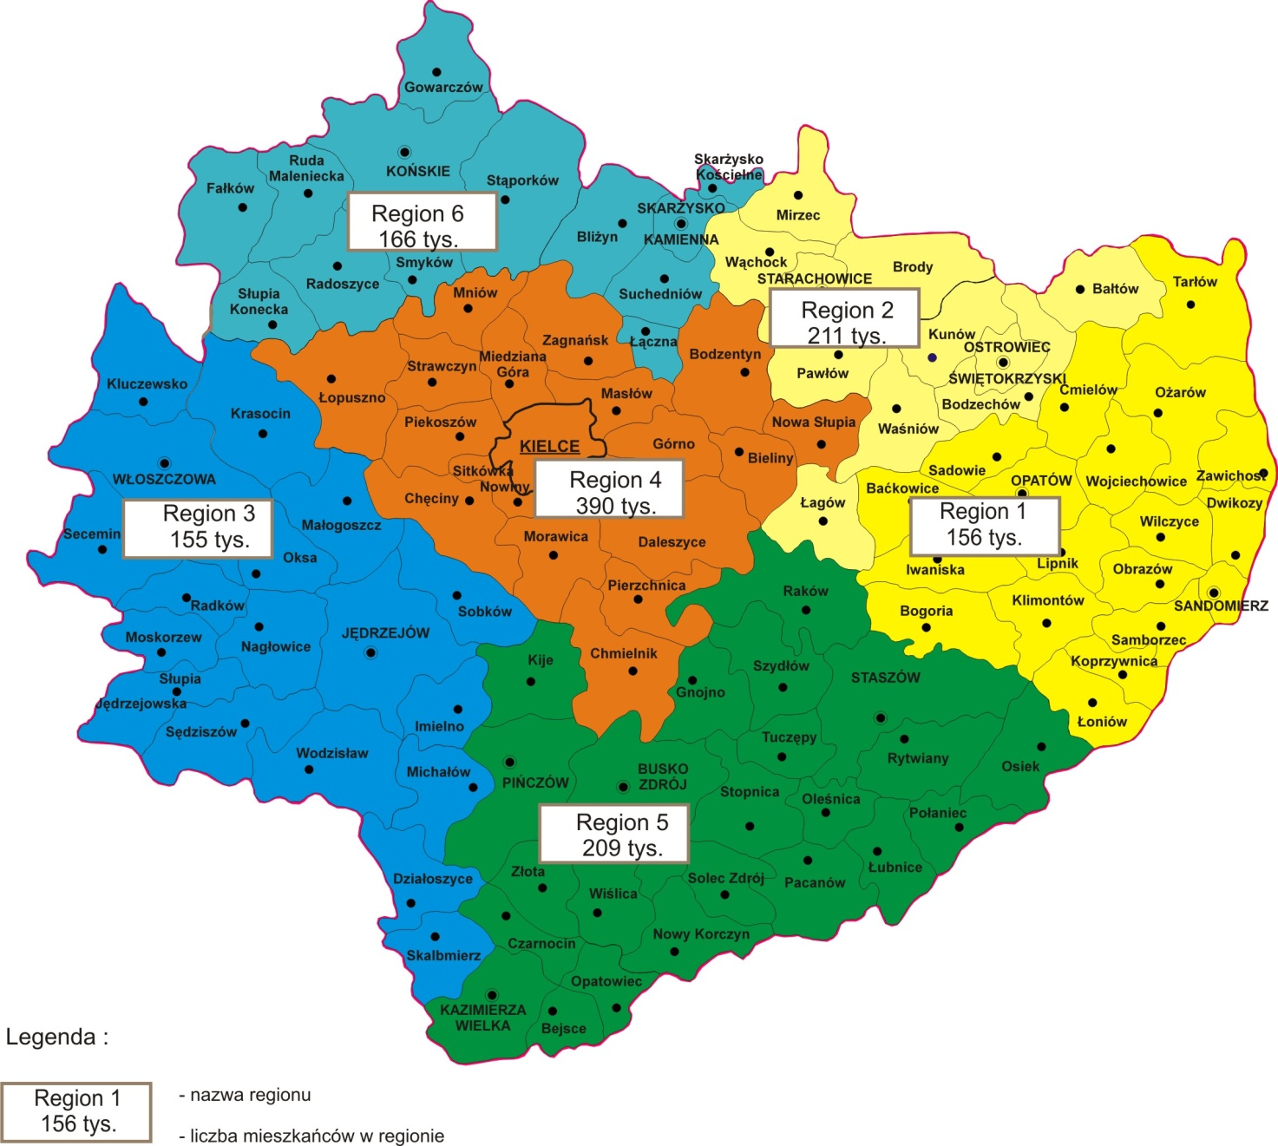
Regiony gospodarki odpadami komunalnymi – zaproponowana modyfikacja regionów

Slide 5
Region 3 gospodarki odpadami komunalnymi – proponowana modyfikacja
Nazwa regionu | Gminy należące do regionu | Liczba mieszkańców
Region 3 | pow. jędrzejowski (Jędrzejów, Małogoszcz, Sędziszów, Imielno, Nagłowice, Oksa, Słupia Jędrzejowska, Sobków, Wodzisław); pow. kazimierski (Skalbmierz); pow. pińczowski (Działoszyce, Michałów); pow. włoszczowski (Włoszczowa, Kluczewsko, Krasocin, Moskorzew, Radków, Secemin). | 154 785

Slide 6
Gminy należące do regionu 3 – wg zaproponowanej modyfikacji regionów
Lp. | Gmina | Liczba mieszkańców wg stanu na 2010 r.
1. | Jędrzejów | 29 348
2. | Małogoszcz | 11 939
3. | Sędziszów | 13 137
4. | Imielno | 4 560
5. | Nagłowice | 5 421
6. | Oksa | 4 930
7. | Słupia (Jędrzejowska) | 4 446
8. | Sobków | 8 408
9. | Wodzisław | 7 646
10. | Skalbmierz | 7 000
11. | Działoszyce | 5 550
12. | Michałów | 4 890
13. | Włoszczowa | 20 412
14. | Kluczewsko | 5 368
15. | Krasocin | 10 998
16. | Moskorzew | 2 993
17. | Radków | 2 624
18. | Secemin | 5 115
Razem |  | 154 785

Slide 7
Masa wytworzonych oraz odebranych odpadów komunalnych w regionie 3 w 2010 r.
Lp. | Gmina | Masa wytworzonych odpadów komunalnych ogółem w 2010 r. [Mg] | Masa odebranych odpadów komunalnych w 2010 r. [Mg] | Udział masy wytworzonych odpadów do odebranych w 2010 r. [%]
1. | Jędrzejów | 10 400,93 | 1 812,84 | 17,43
2. | Małogoszcz | 4 231,18 | 946,40 | 22,37
3. | Sędziszów | 4 655,75 | 829,93 | 17,83
4. | Imielno | 1 093,91 | 167,00 | 15,27
5. | Nagłowice | 1 300,46 | 140,00 | 10,77
6. | Oksa | 1 182,68 | 152,82 | 12,92
7. | Słupia (Jędrzejowska) | 1 066,57 | 305,56 | 28,65
8. | Sobków | 2 017,03 | 542,49 | 26,90
9. | Wodzisław | 1 834,23 | 642,01 | 35,00
10. | Skalbmierz | 2 480,80 | 294,50 | 11,87
11. | Działoszyce | 1 966,92 | 310,00 | 15,76
12. | Michałów | 1 173,08 | 139,60 | 11,90
13. | Włoszczowa | 7 234,01 | 2 591,30 | 35,82
14. | Kluczewsko | 1 287,75 | 330,00 | 25,63
15. | Krasocin | 2 638,35 | 1 601,89 | 60,72
16. | Moskorzew | 718,00 | 130,52 | 18,18
17. | Radków | 629,48 | 126,76 | 20,14
18. | Secemin | 1 227,06 | 325,90 | 26,56
Razem |  | 47 138,19 | 11 389,51 | 24,16

Slide 8
DZIĘKUJĘ ZA UWAGĘ
Ewa Chodorowska
Urząd Marszałkowski Województwa Świętokrzyskiego w Kielcach Departament Rozwoju Obszarów Wiejskich i Środowiska

